Slide 1
Роект:
«Математика в экономике, экономика в математике»

Slide 2
Целью работы является: доказывает связь математики и экономики, включая в себя: термины, таблицы, исторические сведенья, примеры.

Slide 3
В каждой науке заключено столько собственно науки, сколько в ней заключено математики. Иммануил Кант

Slide 4
Эконо́мика — хозяйственная деятельность общества, а также совокупность отношений, складывающихся в системе производства, распределения, обмена и потребления.
Матема́тика —наука о структурах, порядке и отношениях, которая исторически сложилась на основе операций подсчёта, измерения и описания форм реальных объектов.

Slide 5
Математическая экономика
Математическая экономика (один из разделов математических методов в экономике, наравне с эконометрикой) — сфера научной и практической деятельности, целью которой является математически формализованное описание экономических объектов, процессов и явлений. Математические методы позволяют чётко, просто, строго и обобщённо формулировать ключевые положения теорий и получать выводы.

Slide 6
Наряду с простейшими геометрическими интерпретациями, для решения экономических задач используются аппарат дифференциального и интегрального исчисления, рекуррентные формулы и дифференциальные уравнения, матричный анализ, математическое программирование и др. вычислительные методы. Математика как основа теории принятия решений широко применяется для управления (планирования, прогнозирования, контроля) экономическими объектами и процессами. Например, прогнозы социально-экономического развития РФ, разрабатываемые МЭРТ, основаны на математическом анализе ретроспективных показателей (динамики инфляции, ВВП и т. д.) и строятся с применением таких разделов эконометрики и прикладной статистики, как корреляционный анализ, регрессионный анализ, метод главных компонент, факторный анализ и т. д.

Slide 7
Широко применяются такие методы, как
математическое программирование на основе моделирования экономических объектов;
равновесный анализ, где отдельные субъекты (например, домохозяйства) и крупные экономические системы (рынки, национальные хозяйства) рассматриваются как статические объекты;
сравнительная статика, т. е. компаративный анализ равновесных состояний (достигаемых с изменением одного или нескольких факторов);
динамический анализ — исследование траекторий перехода между состояниями равновесия

Slide 8
Новым направлением в современной экономической науке является реализация так называемого экономического эксперимента.

Slide 9
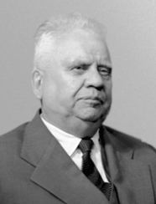
Немчинов Василий Сергеевич
Центральный экономико-математический институт Академии наук СССР, ныне Российской Академии наук (сокращенно ЦЭМИ РАН) создан в 1963 г. по инициативе академика В. С. Немчинова на базе организованной им в 1958 г. Лаборатории экономико-математических методов.

Slide 10
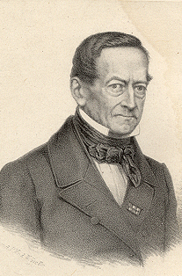
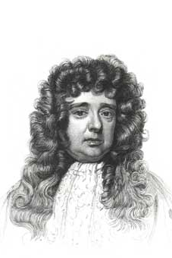
История экономических учений
История использования математического аппарата для нужд общественных и экономических наук восходит к XVII веку. Тогда в университетах СРИ возник новый стиль обучения, основанный на детальном представлении социально значимых данных.
Ахенвалль Готфрид
Уильям Петти

Slide 11
Интеграция предметов математика и экономика экономика в математике…математика в экономике…
Математику уже затем следует учить, что она ум в порядок приводит. Михаил Ломоносов

Slide 12
Темы курса экономики
Разделы курса математики
Экономические модели.
Модели, методы, величины, элементы комбинаторики, статистики, теории вероятности.
Кривая производственных возможностей.
Составление и решение уравнений и систем уравнений. Анализ функций и графиков.
Построение и анализ графиков в одной системе координат. Составление и решение уравнений. Определение наибольшего значения функции на отрезке. Анализ функций.
Спрос, предложение, рыночное равновесие.
Эластичность спроса и предложения.
Составление и решение уравнений и систем уравнений. Планиметрия с тригонометрией.
Производство, выручка, издержки, прибыль, рентабельность, производительность.
Составление и решение уравнений и систем уравнений. Определение наибольшего значения функции на отрезке.

Slide 13
Банки: проценты по вкладам и проценты за кредит. Дисконтирование.
Составление и решение уравнений. Прогрессии. Проценты.
Показатели экономической динамики (приросты, темпы роста и прироста).
Составление и решение уравнений. Проценты.
Темп инфляции; расчеты в текущих и приведенных ценах.
Составление и решение уравнений. Проценты.
Сравнительное преимущество: обмен, внешняя торговля.
Составление и решение уравнений

Slide 14
Изучение экономики начинается со знакомства с методами исследований и анализа, а так же величинами. Экономические показатели получаются при наблюдении, характеризуют каждую единицу совокупности .

Slide 15
статистические показатели
абсолютные
относительные
средние

Slide 16
Абсолютные показатели всегда имеют единицу измерения

Slide 17
Относительные величины характеризуют состав изучаемой совокупности и показывают удельный вес (долю) в общем объеме.

Slide 18
ПРИМЕР №1
Заработная плата инженера на 20% ниже заработной платы прораба. На сколько процентов оплата труда прораба выше оплаты труда инженера?

Slide 19
Пусть ЗИ (рублей) — заработная плата инженера,
ЗП (рублей) — заработная плата прораба.
Тогда, по условию, ЗИ=0,8∙ЗП, ЗП=ЗИ/0,8, ЗП=10/8∙ЗИ или 1,25∙ЗИ.
Ответ: оплата прораба выше оплаты труда инженера на 25% .

Slide 20
ПРИМЕР №2
ларек «В.К. Тарханов» на оптовом рынке «Бодрость» (Екатеринбург)
оптовую компанию ООО «БаблГум» (Москва)
региональную оптовую компанию ООО «Жувастик» (Екатеринбург)
на первом этапе — на 20%
на втором этапе — на 25%
на третьем этапе — на 10%

Slide 21
Выразив 20%, 25%, 10% в долях от единицы, получим, коэффициенты 0,2, 0,25, 0,1.
Последнее повышение уже в условие дано в виде доли 1/3.
Откуда имеем:
1,2•1,25•1,1•(1+1/3)=12/10•125/100•11/10•4/3=11/5=2,2.
Зная коэффициент 2,2, легко получить искомую величину процентов: (2,2-1) •100%= 120%.
Ответ: Маше Орловой придется заплатить на 120% больше отпускной цены производителя.

